Slide 1
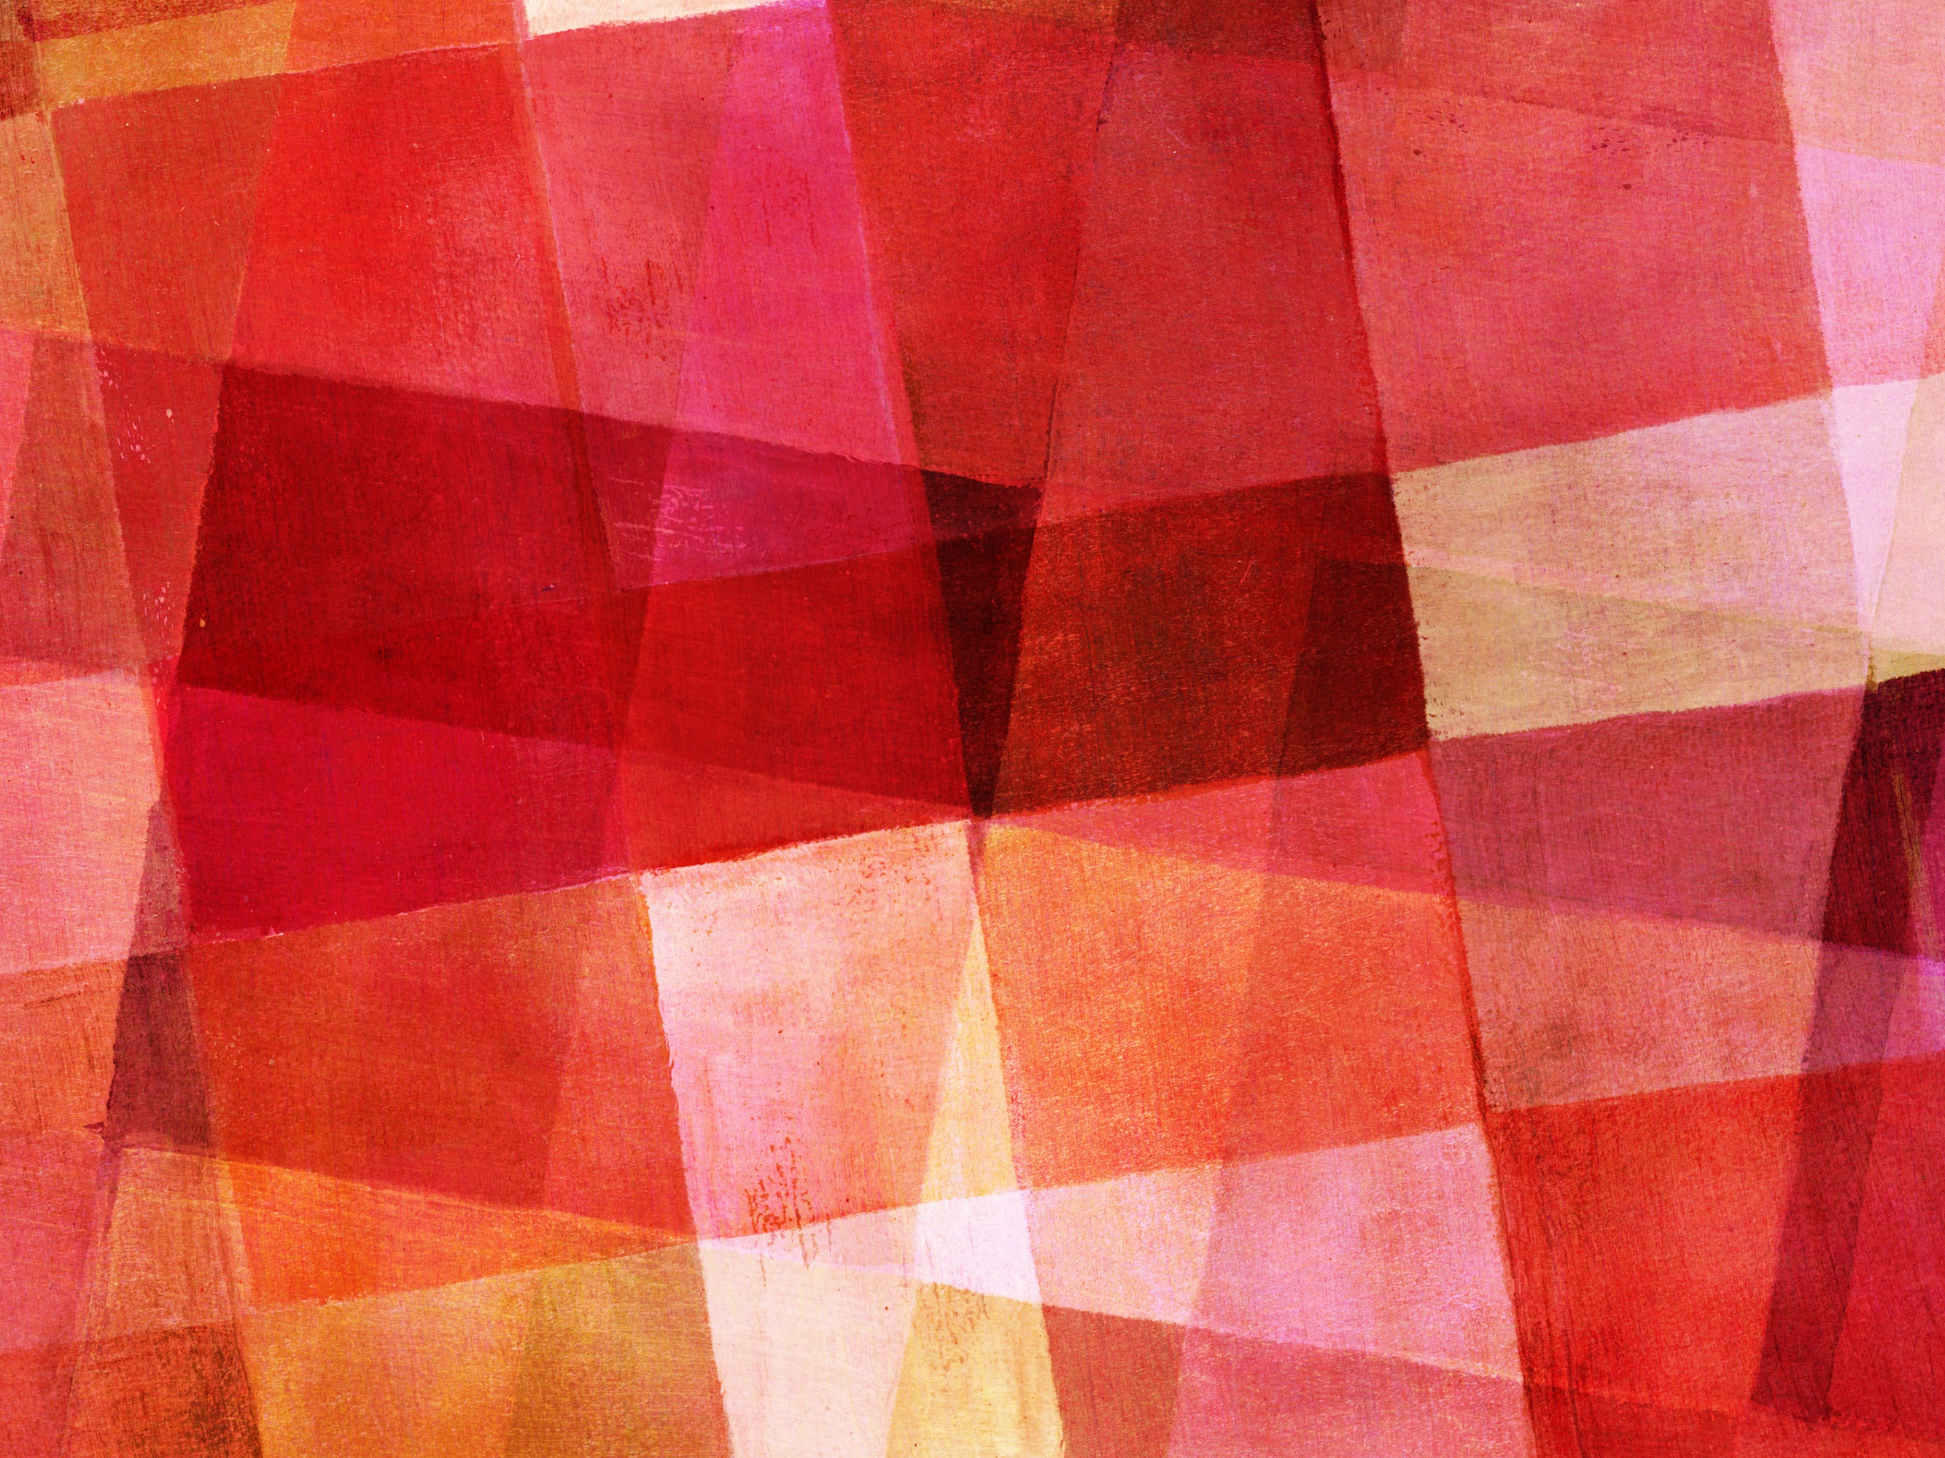



Хирургическая коррекция возрастных изменений периорбитальной области
Министерство здравоохранения Донецкой Народной Республики ГОО ВПО ДОННМУ ИМ. М. ГОРЬКОГО
IV МЕЖДУНАРОДНЫЙ МЕДИЦИНСКИЙ ФОРУМ ДОНБАССА
«НАУКА ПОБЕЖДАТЬ…БОЛЕЗНЬ»
Кольке А.А.
Санкт-Петербург
2020 г.

Slide 2
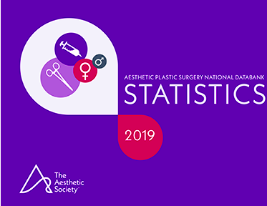
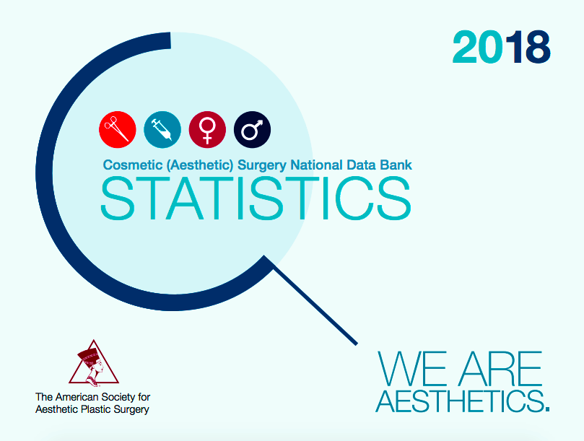
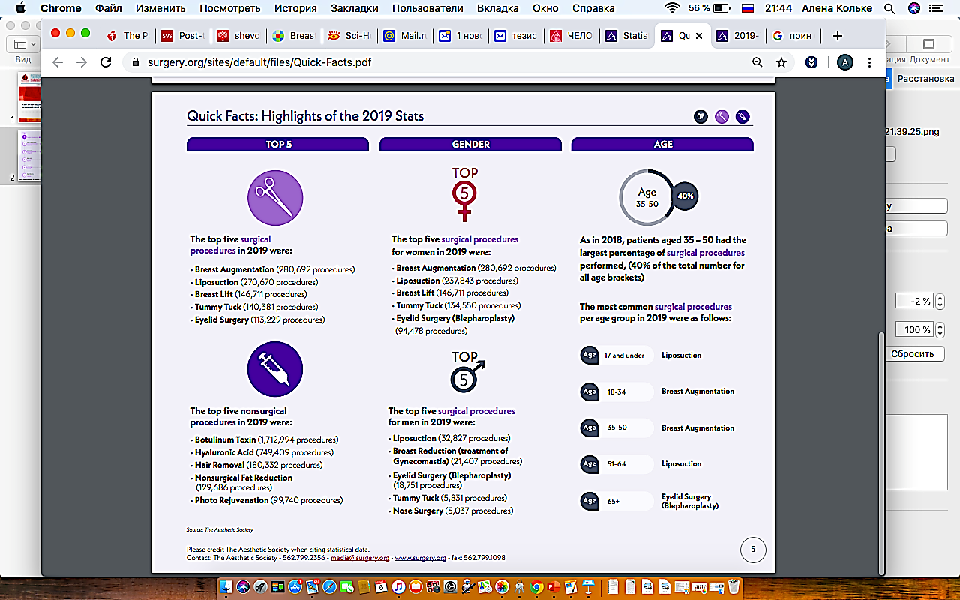
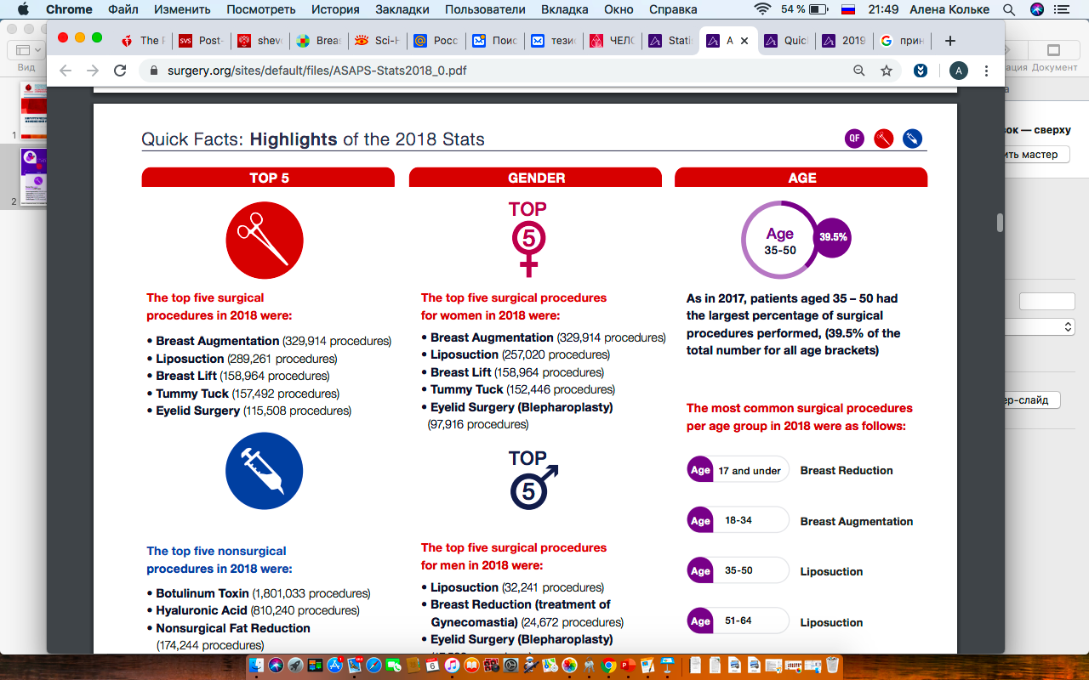
Source: American Society for Aesthetic Plastic Surgery (ASAPS)

Slide 3
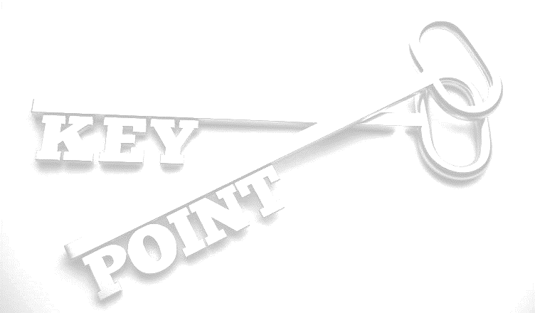

Периорбитальная область играет важную роль в социальном взаимодействии человека и именно здесь одними из первых появляются возрастные изменения, которые начинают доставлять эстетический дискомфорт и уменьшают уверенность в себе.
Глаза являются центральной частью лица и пациенты в большинстве случаев обращаются к пластическому хирургу с целью омоложения периорбитальной области.
Детальное понимание анатомии лба, бровей, век, средней зоны лица и их взаимодействие имеет решающее значение для успешной эстетической хирургии.
Положение бровей контролирует хрупкий баланс между мышцами, поднимающим брови (лобная мышца) и опускающими брови (orbital orbicularis oculi, corrugators supercilii, procerus and depressor supracilii)

Slide 4
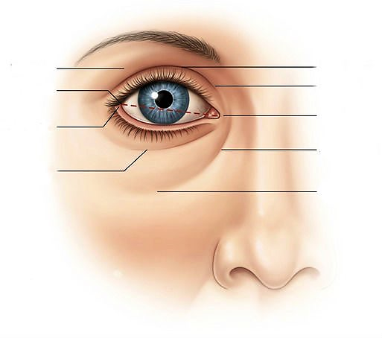
Периорбитальная область
Брови
Глабелла
Верхнее веко
Складка верхнего века
Горизонтальная ось глаза
Борозда ВВ
Медиальный кантус
Латеральный кантус
Носослезная борозда
Складка нижнего века
Веко-щечная борозда

Slide 5
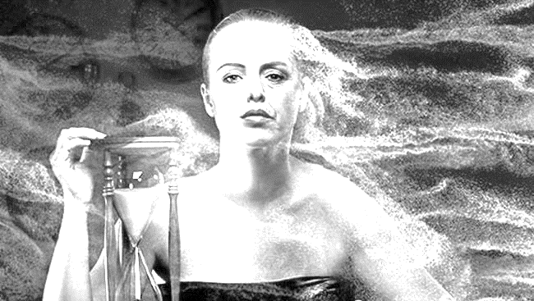
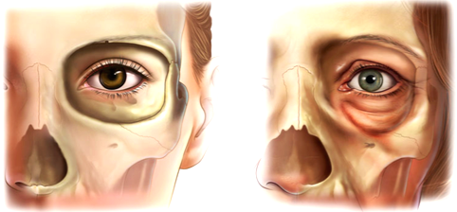
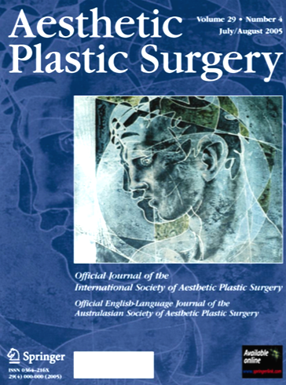
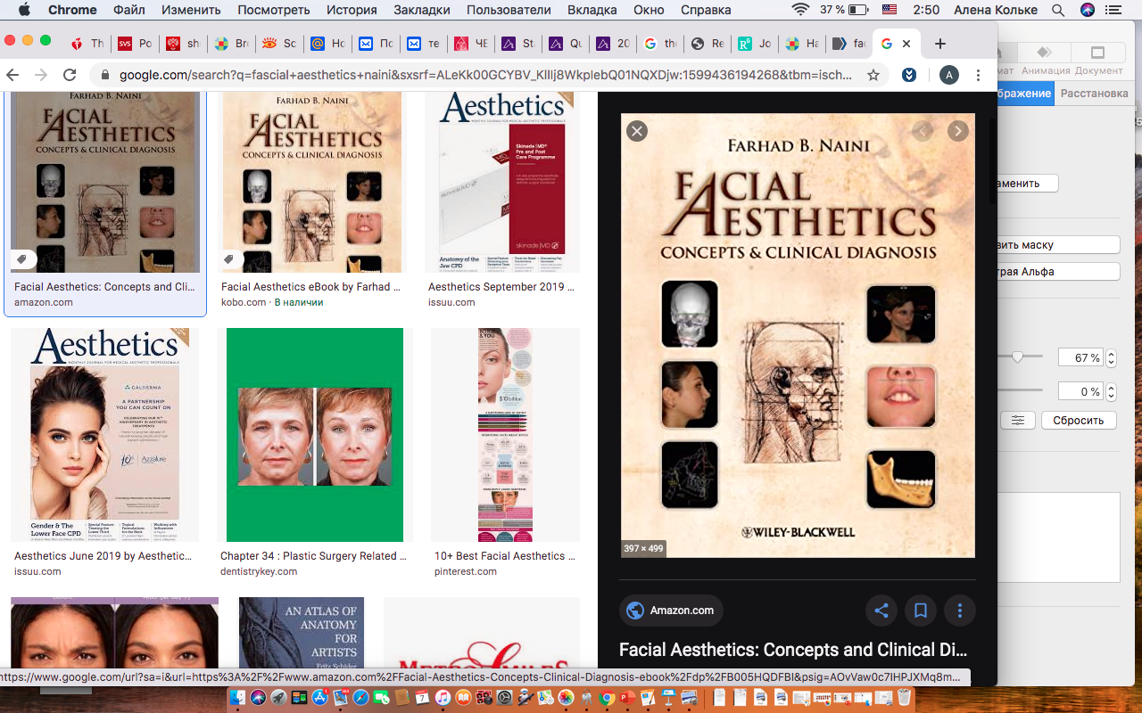
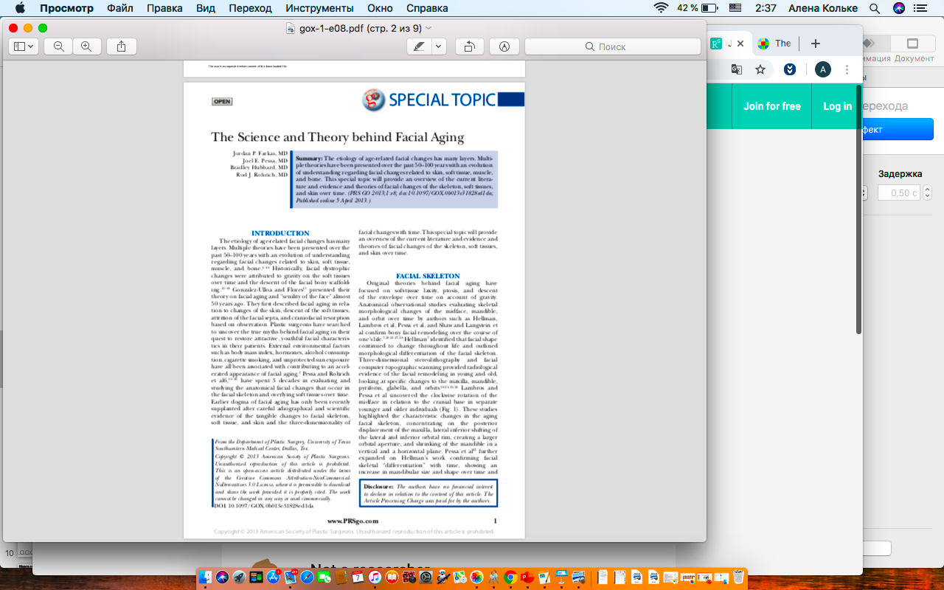
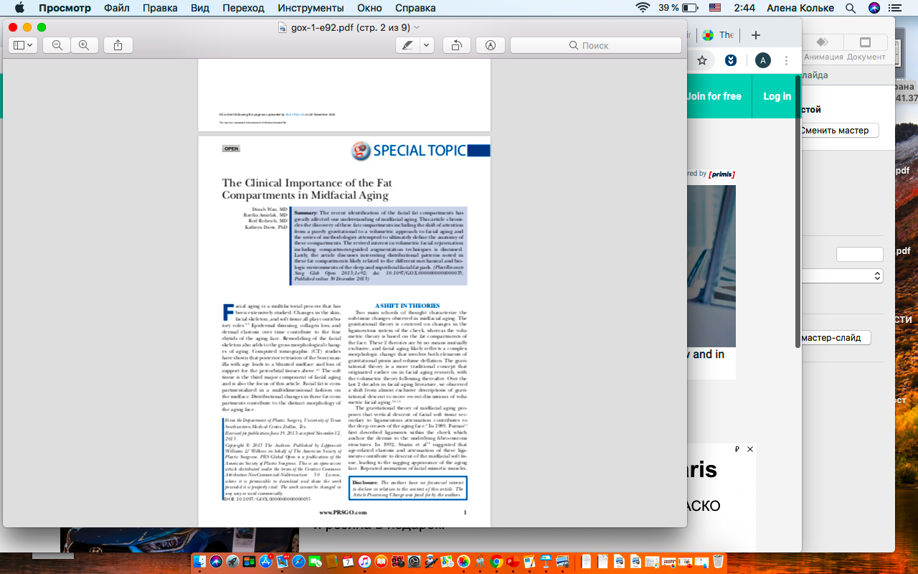
НАУКА СТАРЕНИЯ ЛИЦА
В течение жизни кости лицевого скелета увеличиваются в размерах.
С возрастом происходит прогрессивное увеличение высоты и ширины костей лицевого черепа.
В процессе старения костная ткань подвергается резорбции.Верхнемедиальная и нижнелатеральная части орбиты более подвержены резорбции.
Ослабление удерживающих связок.
Уменьшение объема жировых компартментов.
Изменение структуры и качества кожи.

Slide 6
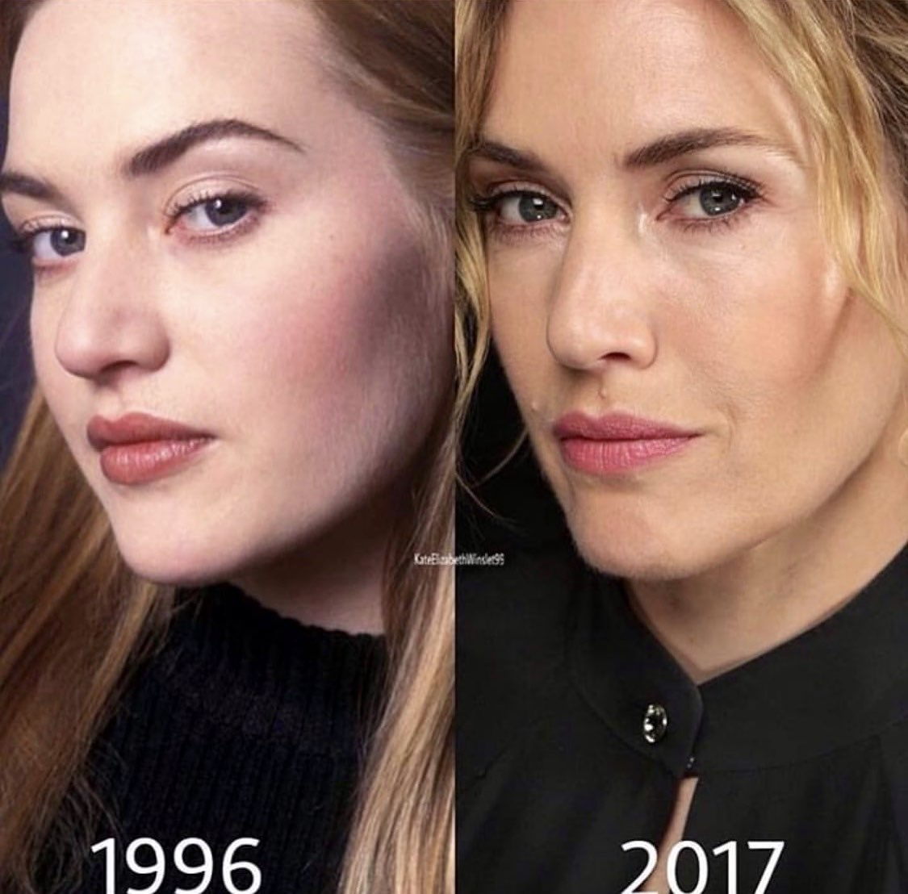
Линия Оджи (The Ogee curve)

Slide 7
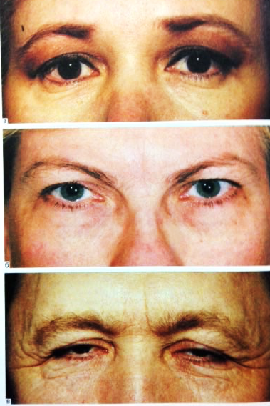
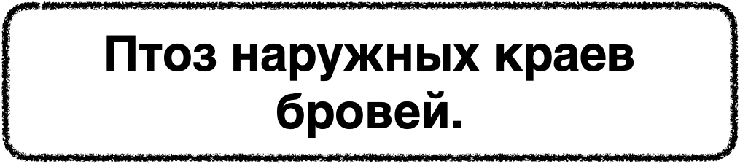


Расслабленность мягких тканей лобной и височной областей может привести к птозу бровей и формированию псевдоблефарохалазиса.
«Эстетическая хирургия возрастных изменений век», Грищенко С.В., М., 2007 г.

Slide 8
Верхняя блефаропластика
Нижняя блефаропластика (субцилиарный или трансконъюнктивальный доступ).
Лифтинг верхней и/или средней 1/3 лица
Липофилинг
Использование СО2 лазера
Периорбитопластика

Slide 9
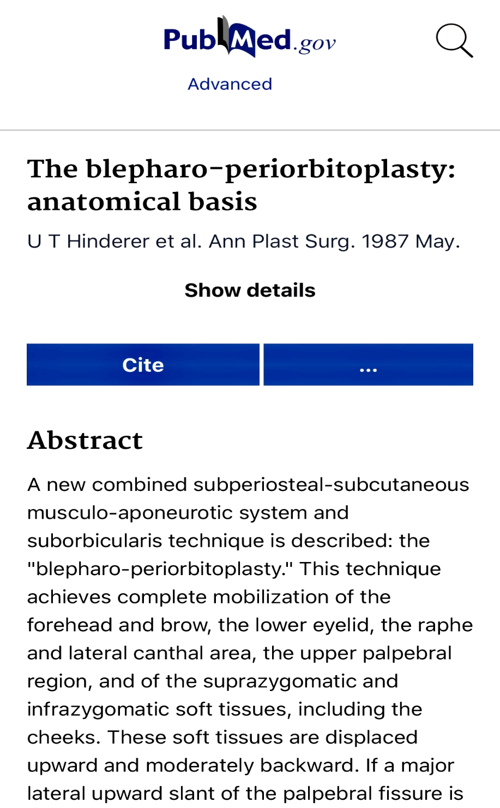
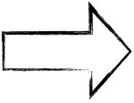
Периорбитопластика
Фронто-темпоральный лифтинг. Лифтинг средней 1/3 лица.
Удаление избытков кожи век
Кантопластика
Сохранение и перераспределение
параорбитальной клетчатки
Липофилинг

Slide 10
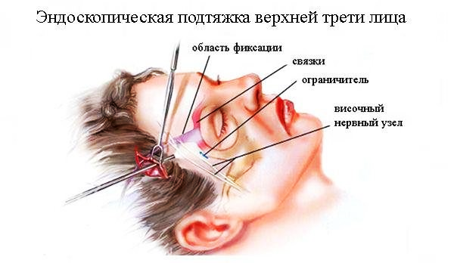
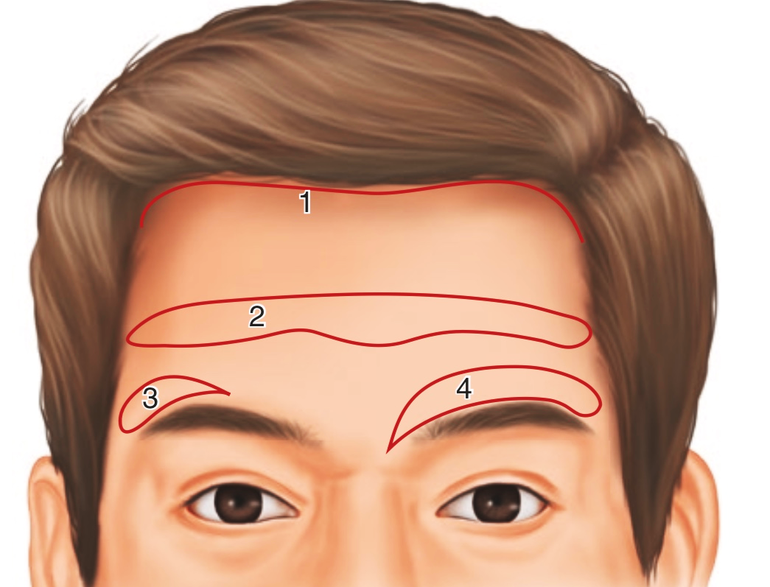
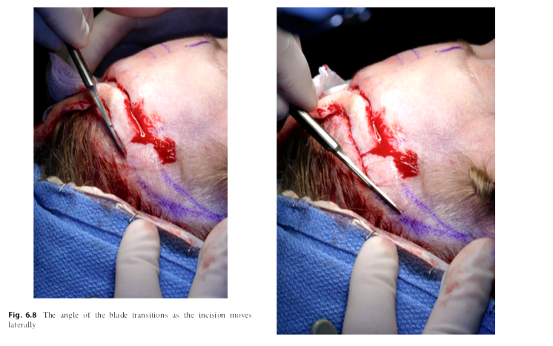
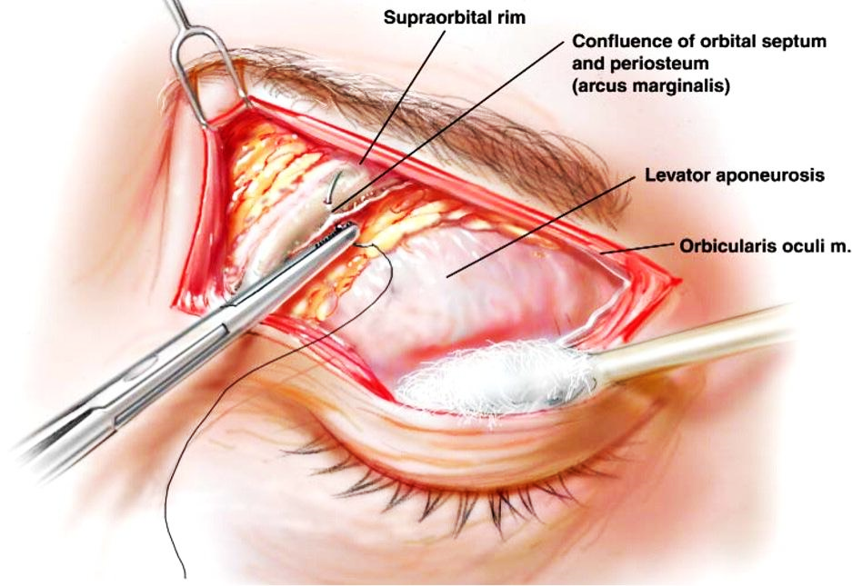
Лифтинг в/3 лица. Коррекция положения бровей.

Slide 11
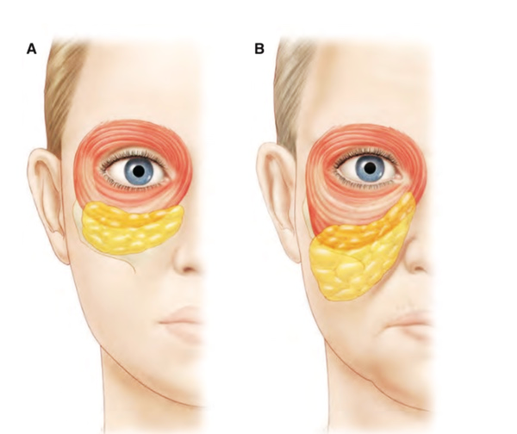
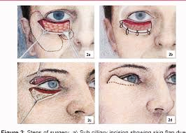
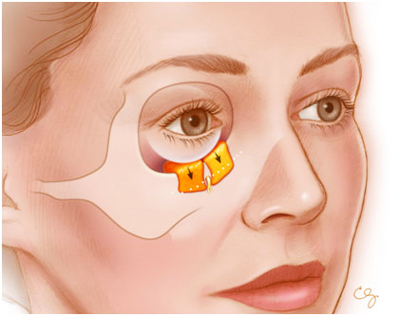
Сочетание нижней блефаропластики с коррекцией возрастных изменений средней 1/3 лица
С 1991 года началась эпоха симультантных омолаживающих операций периорбитальной области и средней 1/3 лица с использованием эндоскопических техник, что подробно освещено в работах Graf R.M., Ramirez O.M., и др. Были введены новые хирургические принципы такие как: сохранение и репозиция периорбитального жира, кантопексия, коррекция мышц области глабеллы, изменение положения круговой мышцы глаза и SOOF. Таким образом, фиксация тканей средней 1/3 лица и миокантопексия при выполнении нижней блефаропластики позволили существенно уменьшить риски таких послеоперационных осложнений как scleral show и эктропион.

Slide 12
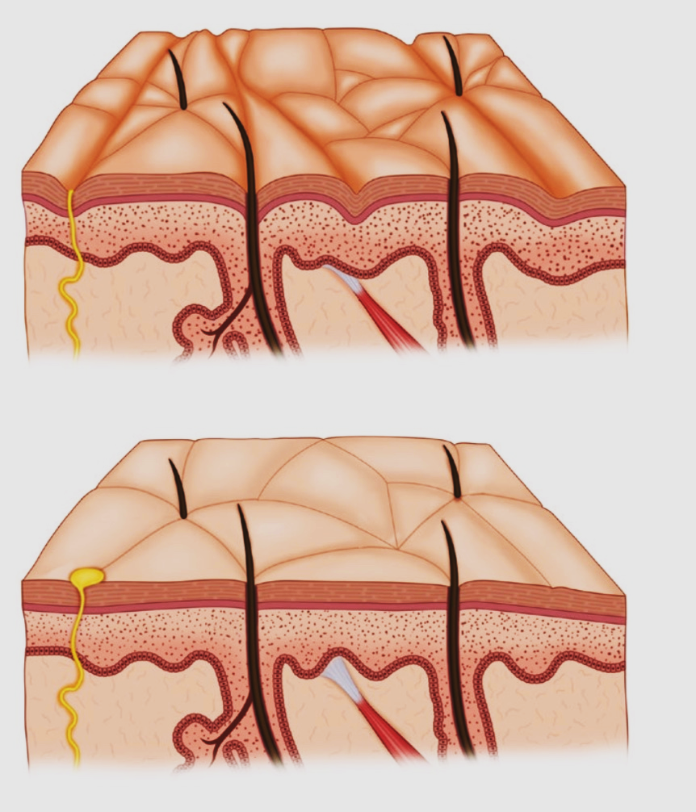
CO2 ЛАЗЕР
Вид кожи до обработки СО2 лазером
Вид кожи после обработки СО2 лазером
-1988 г. начало активного применения СО2 лазера в блефаропластике.
-Испарение воды в коже.
-Стимуляция выработки коллагена и эластина

Slide 13
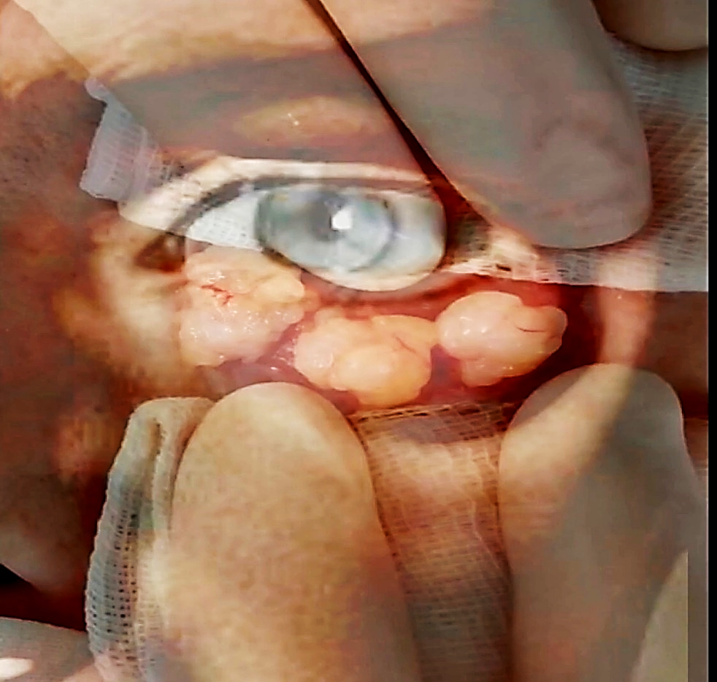
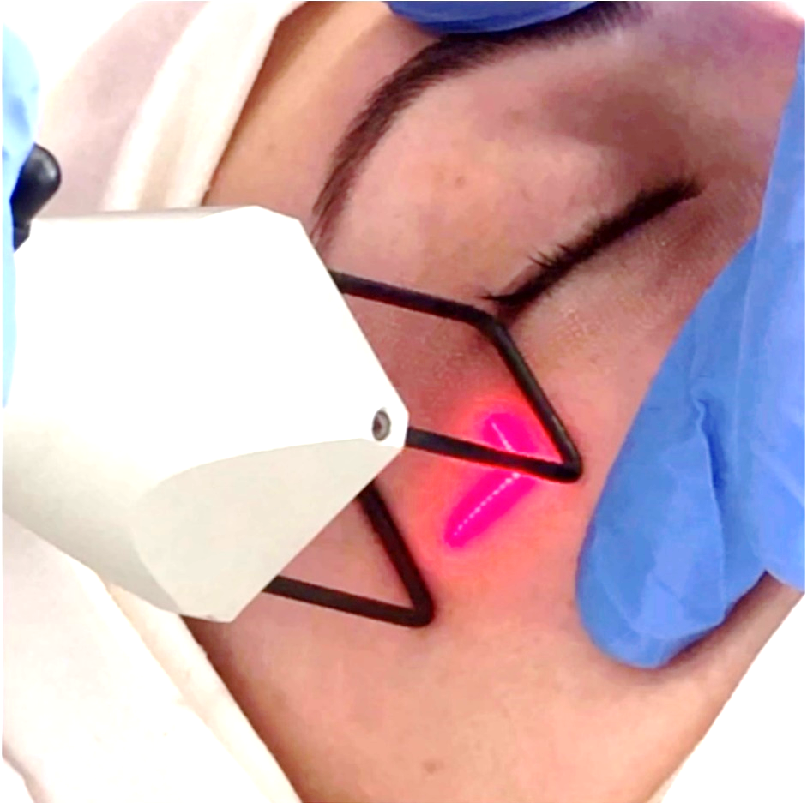
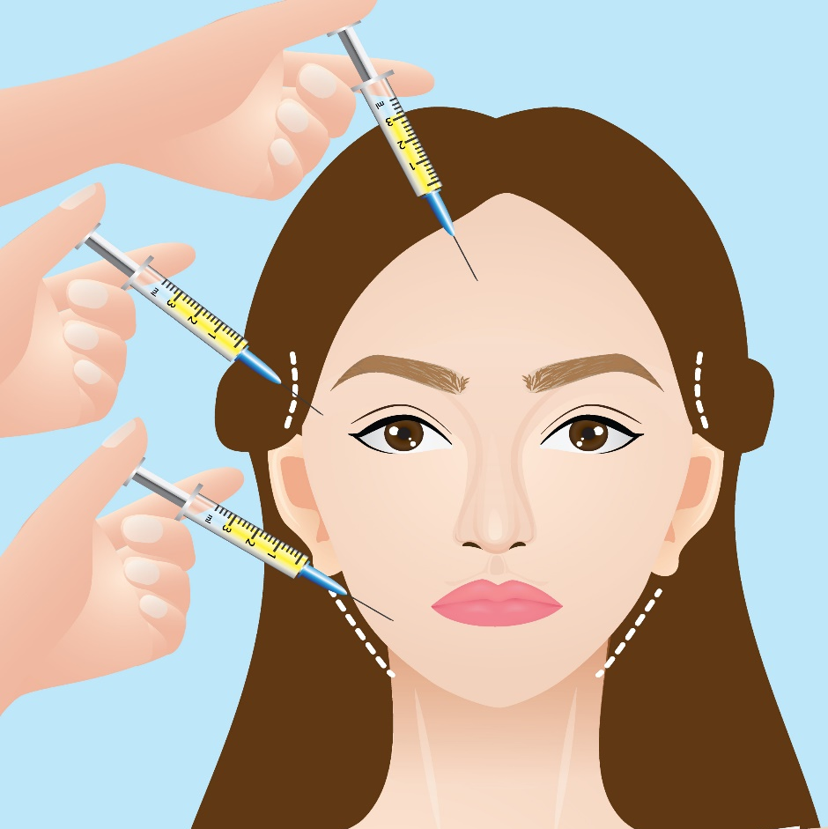
Блефаропластика+CO2 лазер+Липофилинг

Slide 14
На сегодняшний день в руках пластического хирурга существует большое количество методов коррекции периорбитальной области и их сочетаний. Знание анатомии, понимание процесса старения лица, восприятие его, как трехмерной взаимосвязанной структуры позволит достичь безопасного гармоничного естественного результата.

Slide 15
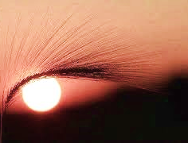
«Удача-хорошо спланированное и тщательно выполненное дело»Л.Питерс
Спасибо за внимание!

